Slide 1
Análisis coches Segunda mano
Javier Hernández Nuño

Slide 2
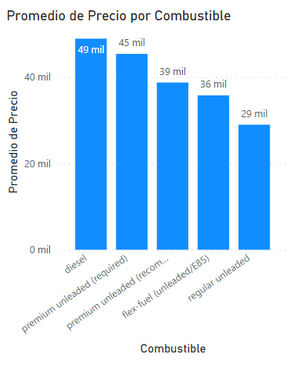
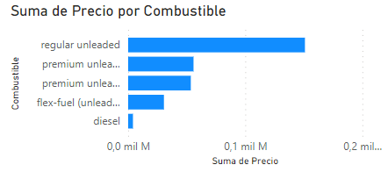
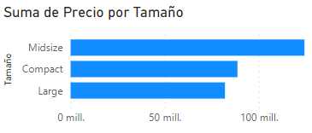
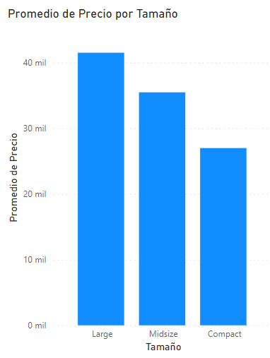
Descripción del problema
A mayor coste de combustible menores ventas totales tendrá.
Para futuros clientes de Valencian Telecommunications se debe ofrecer un precio competitivo para el coche que se busque.
Analizando el Dataset se llega a las siguientes conclusiones:
Principales indicadores
CV
Cilindros
Consumo Ciudad
Principales dimensiones
Combustible
Marca
Año
Combustible
Transmisión
Tracción
Tamaño
Estilo
Variable objetivo
Precio
A mayor tamaño mayor el coste.
Los coches más populares son los de tamaño medio.

Slide 3
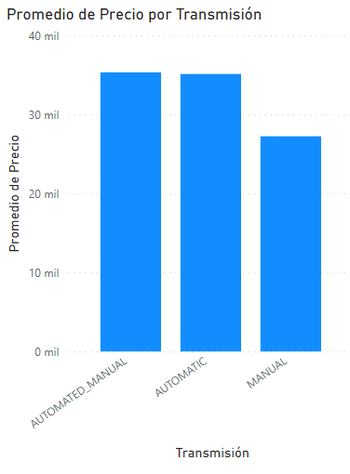
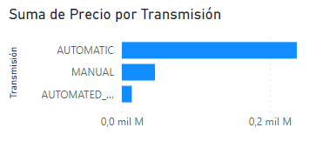
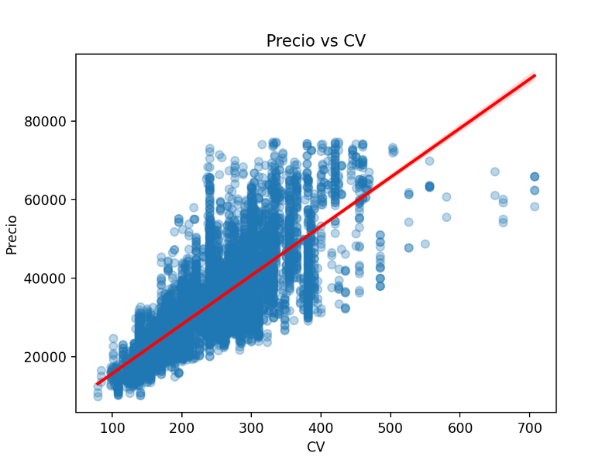
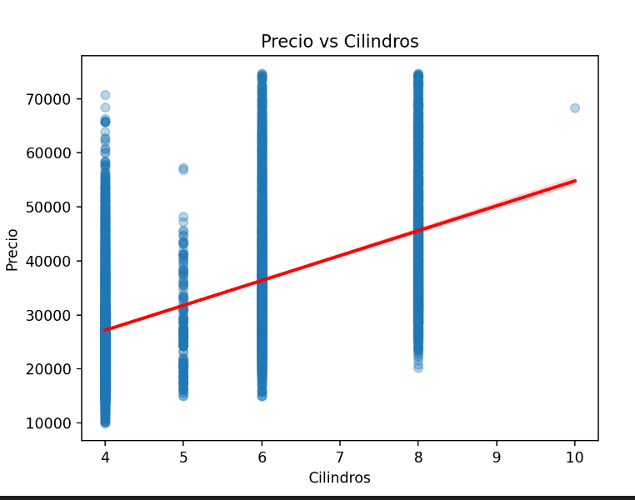
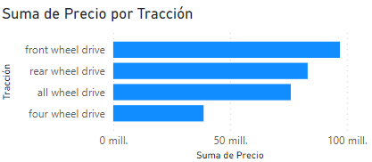
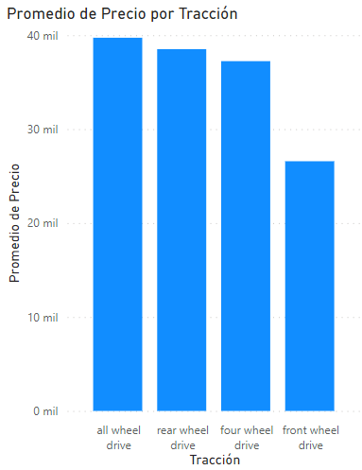
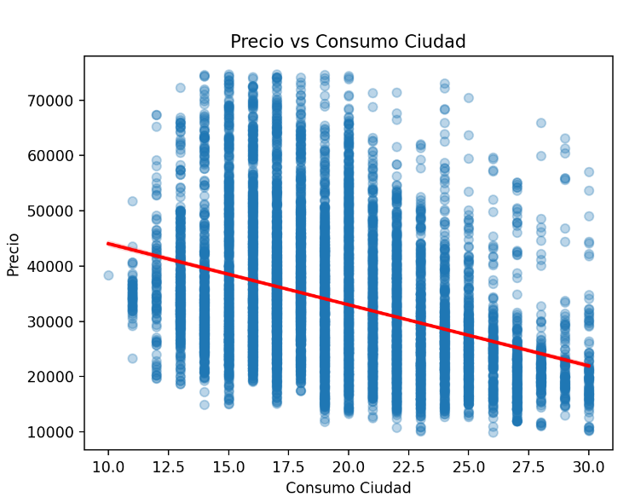
Descripción del problema
Hay una clara preferencia por los coches automáticos, además, los coches manuales son menos costosos.
A mayor cilindrada y CV mayor precio.
Pero a mayor consumo por ciudad (y carretera) menor precio.
Los coches con tracción frontal son los más populares. Los más caros son los de tracción completa.

Slide 4
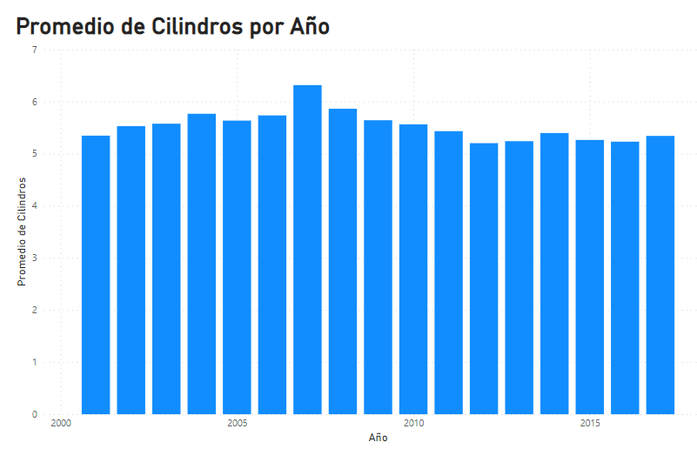
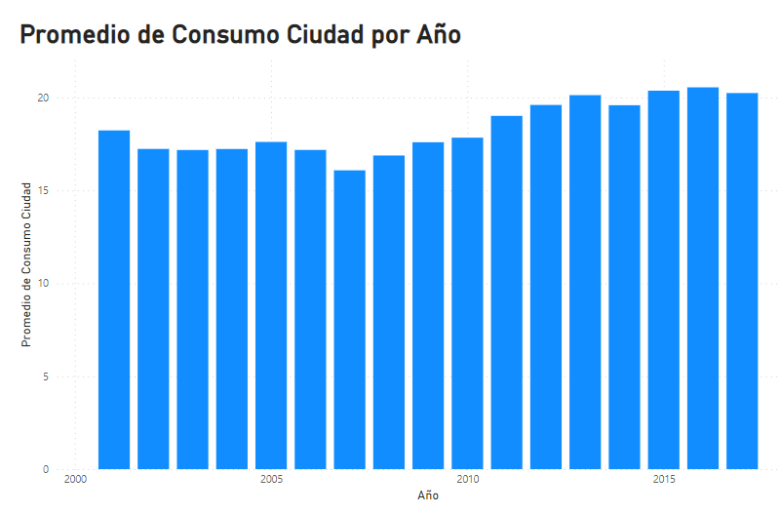
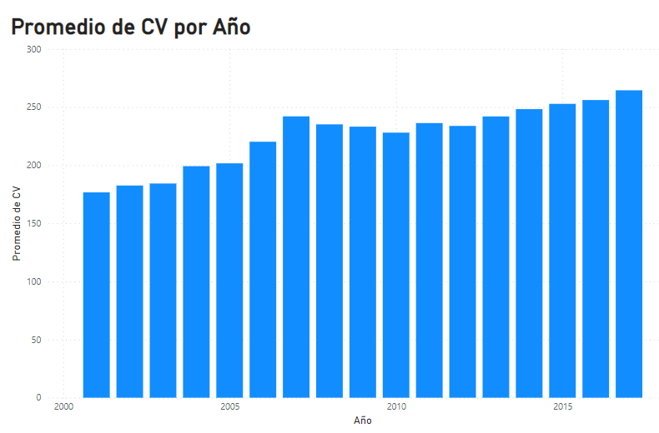
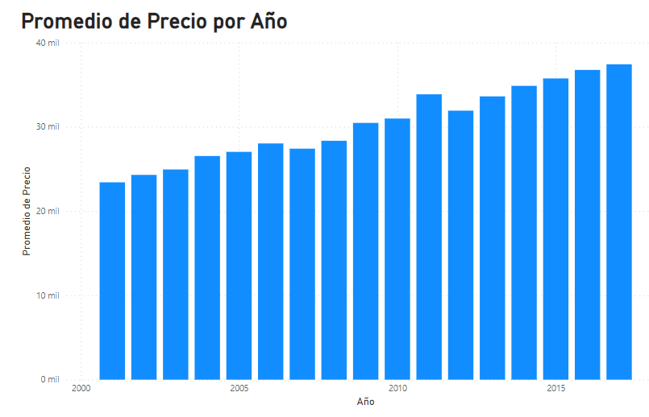
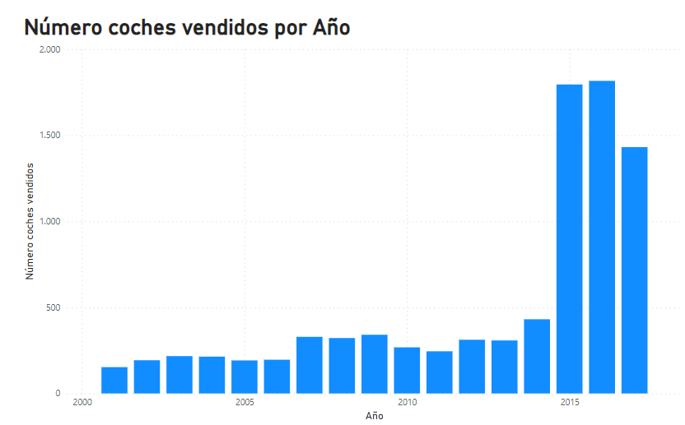
Descripción del problema
Evolución histórica
No hay una tendencia común entre las variables observadas
La mayor parte del dinero conseguido aparece en los últimos años.
El precio medio ha ido aumentando.

Slide 5
Conclusiones análisis descriptivo
La tendencia de los últimos años es más relevante que la de sus comienzos.
Los precios siguen una tendencia monótona creciente.
No hay correlación entre el promedio de precios de coches con cierta característica y lo bien que venden.
Consideraciones hechas durante el análisis
Eliminados datos previos al año 2001 por incorporar ruido en forma de tendencias obsoletas.
Eliminados ‘Outliers’ en las variables de precio y consumo (ciudad y carretera).
Eliminados valores con un precio igual a 2000 €. Este valor parece un mínimo de la aplicación y por ello concentraba muchos datos.

Slide 6
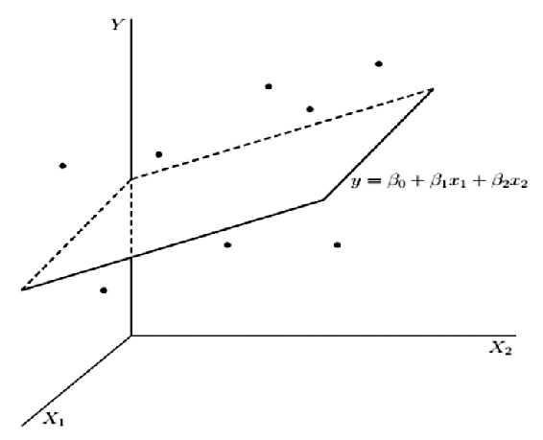
Análisis predictivo
A la hora de escoger un precio competitivo se ha decidido entrenar un modelo de Regresión Lineal Múltiple.
La variable objetivo será Precio.
Las variables explicativas serán Año, CV, Cilindros, Consumo Ciudad, Tamaño, Marca, Combustible, Transmisión, Tracción y Estilo.
Nuestro modelo debería de constar de:
Bajo RMSE: Indicará un ‘error medio’ cometido.
Alto coeficiente R2: mostrará la calidad del modelo a la hora de predecir los datos (entre 0 y 1).
Distribución normal en los residuos: si no se cumple seguramente tengamos algo de sesgo incorporado.
Homocedasticidad: nos mostrará si el ruido cometido es igual a lo largo de los valores de la variable precio.
Ejemplo simplificado con 2 regresores

Slide 7
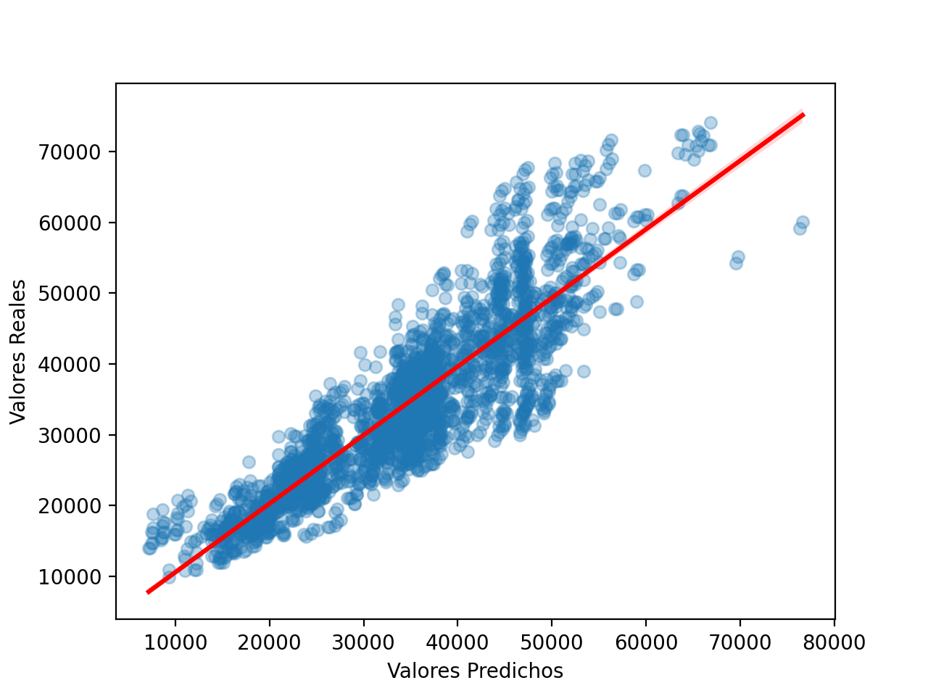
Conclusiones Análisis predictivo
Con todas las métricas aportadas podemos concluir que el modelo usado es uno bueno.
El precio medio es de unos 33600€, por lo que de media el error cometido estará en torno a un 17%.
RMSE = 5703 €
R2 = 0.78
No disponemos de distribución normal en los residuos
Aquí podemos visualizar la cercanía entre los valores predichos y reales.
Cuanto más cercanos a la línea roja mejor.
No podemos rechazar la homocedasticidad

Slide 8
Despliegue del modelo
Diseño de piloto
Monitorización
Operativizar
Probar la nueva funcionalidad de la aplicación con un grupo reducido de clientes.
Recoger el feedback que se genere.
Automatizar una serie de KPI’s objetivo en, por ejemplo, la plataforma de PowerBI.
Cuando lleguemos a un resultado óptimo de nuestros KPI’s trasladar la actualización al resto de usuarios.
Monitorizar este nuevo feedback en nuestros PowerBI’s.

Slide 9
Muchas gracias por su atención

